Slide 1

인공지능으로 이미지 분류하기
ML IMAGE CLASSIFICATION
강사 정재민

Slide 2

1. Introduction
4. Custom Dataset
인공지능이란?
인공지능으로 무엇을 할 수 있는가?
이미지 데이터 수집
Tensorflow/PyTorch 이미지 분류
학습/테스트/검증
모델성능향상
2. Hands On!!
Numpy로 이미지 전처리하기
5. 모델 배포 /
Code Review
3.Tensorflow PyTorch
딥러닝 모델 배포
Code Review
Tensorflow PyTorch 를 사용한 이미지 분류 실습
완성된 기계학습 모델 평가하기

Slide 3
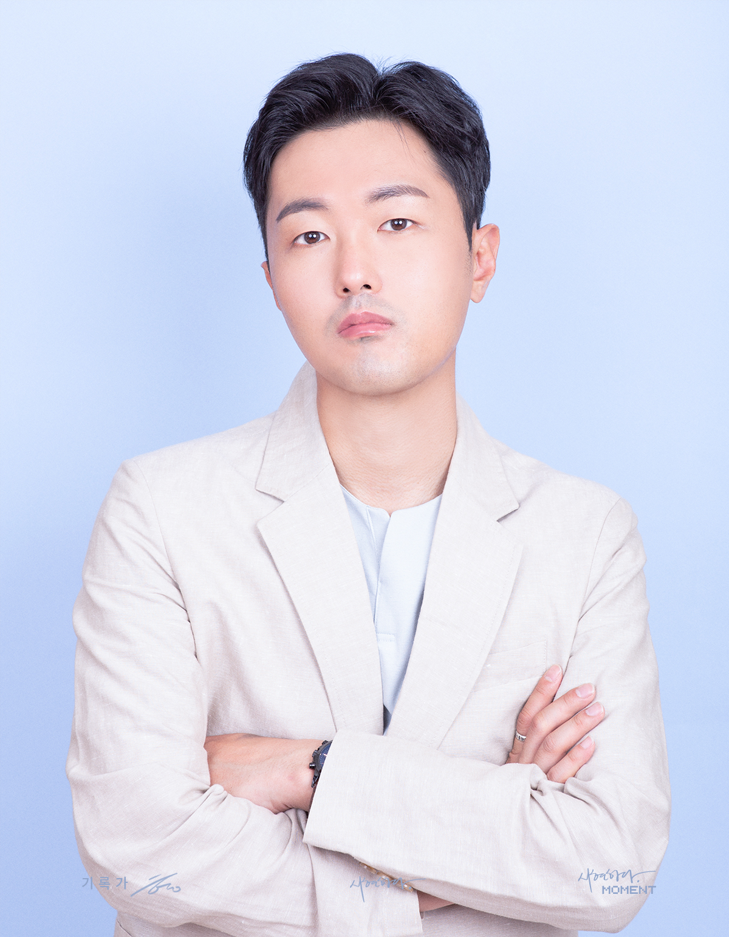
강사 소개
정 재 민
대학 졸업 후 대기업에서 직장생활을 하며
지루하고 하기 싫은 일을 하며 밥벌이를 하다,
‘인생에서 나 자신이 원하는 재미있는 것을
해 보고 싶다＇고 생각,
런던 유학길에 올라 데이터사이언스를 배웠습니다. (2017)
이후 귀국, 인공지능 회사에서 기획/컨설팅 업무를 수행하였습니다.
저는 강사로서 수강생 여러분들의 직무, 적성, 진로, 재미, 흥미, 하고자 하는 것에 깊은 관심이 있으며,
여러분들이 자신의 내적 진로를 찾아 커리어로 성취하여 성공하도록 하겠습니다.
광주과학기술원 / 국민대학교 강사
인공지능 회사 기획인력
런던대 데이터사이언스 석사
서울대학교 재료공학부 학사
3

Slide 4
강의게시판
강의게시판: https://github.com/dscoool/chungbuk
강의게시판
강의자료는 아래 github에
업로드하도록 하겠습니다!!
https://github.com/dscoool/chungbuk
강사 이메일: jaeminjjeong@kookmin.ac.kr

Slide 5








01
인공지능은 어디에 쓸 수 있나요?

Slide 6
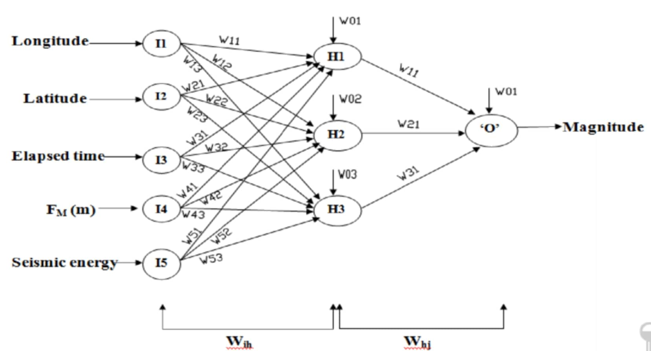
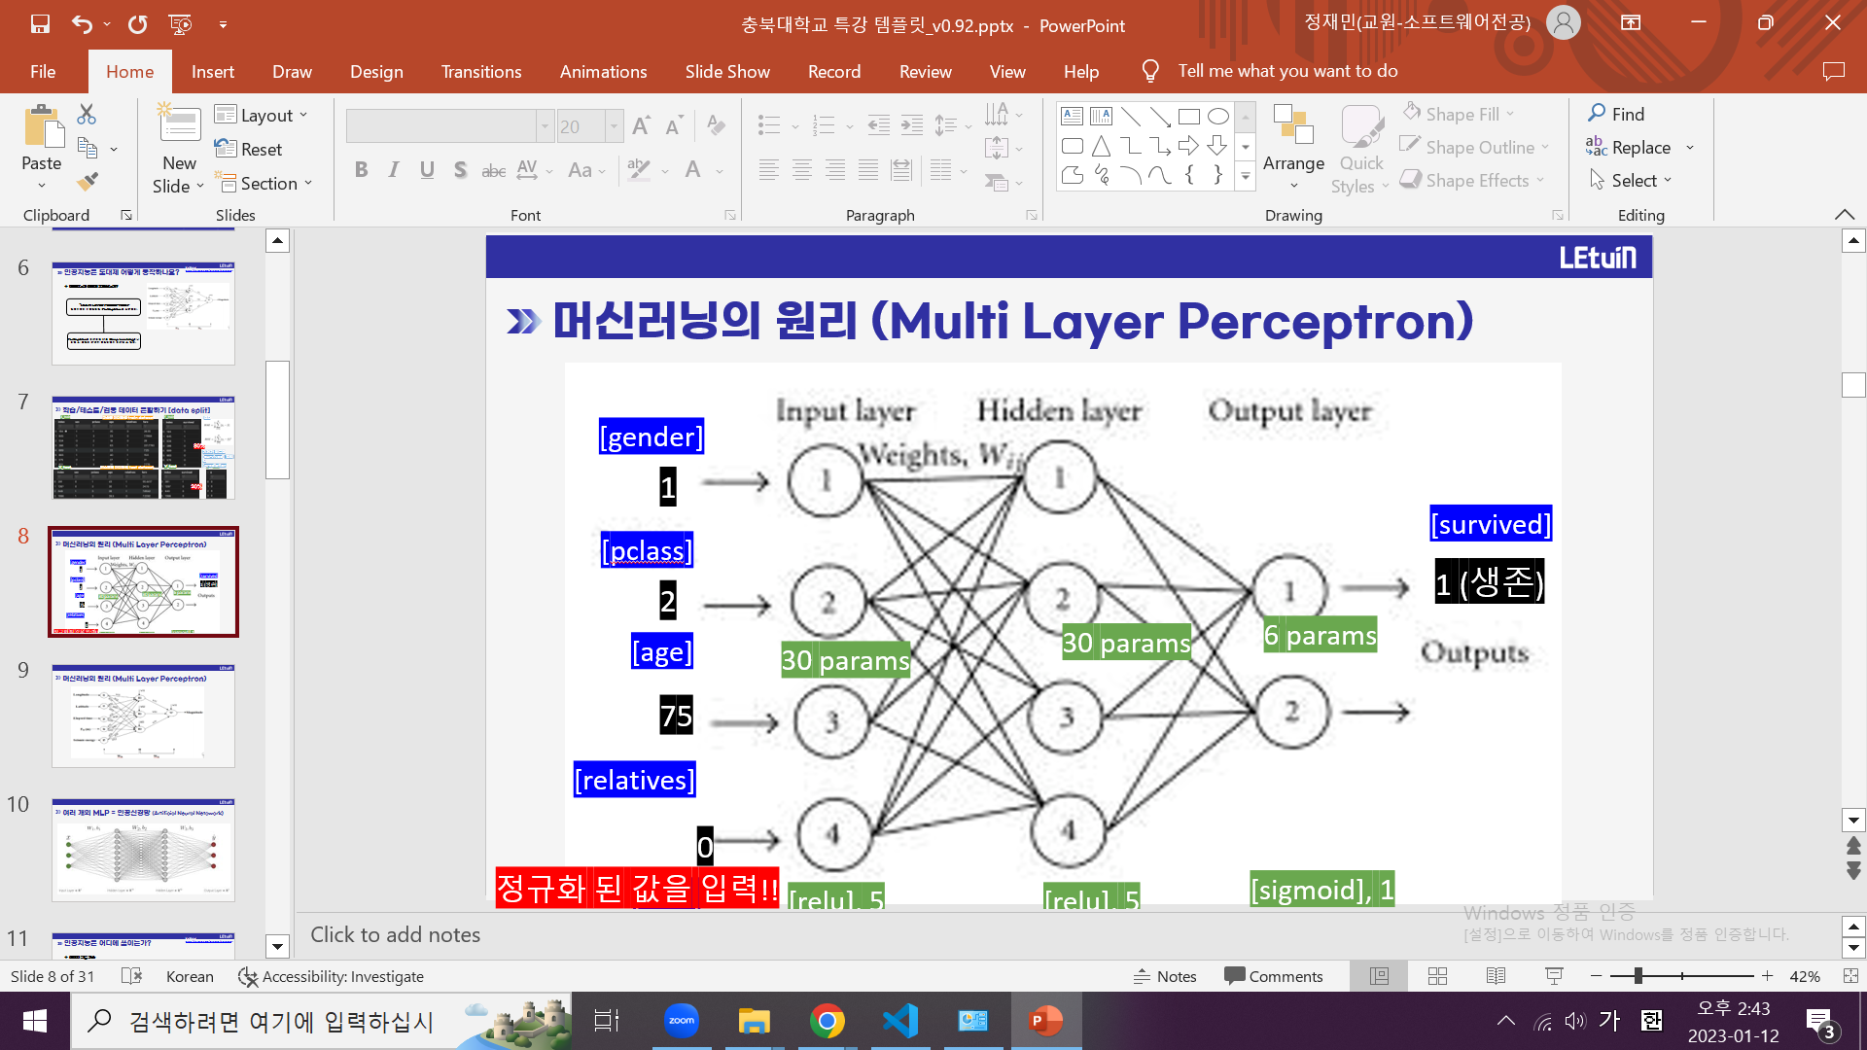
강의게시판: https://github.com/dscoool/chungbuk
인공지능은 도대체 어떻게 동작하나요?
인공지능은 어떻게 동작하는가?
“MULTI LAYER PERCEPTRON”
인공지능의 기본단위인 Perceptron 을 살펴본다.
Perceptron을 이해하면 대충 Deep Learning이나 다른 AI 모델이 어떻게 동작하는지 이해할 수 있다.

Slide 7
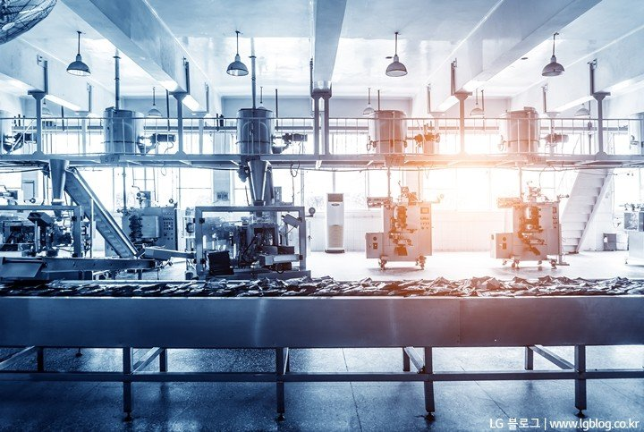
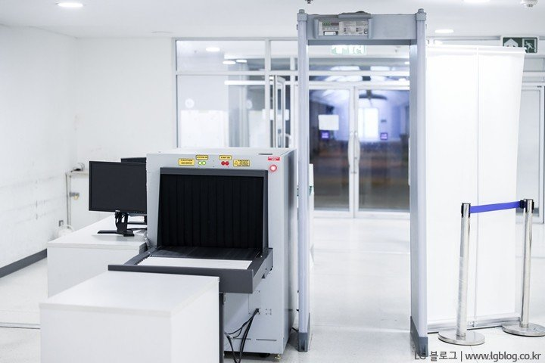
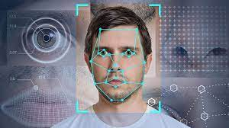
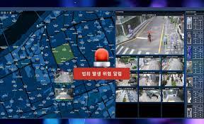
강의게시판: https://github.com/dscoool/chungbuk
인공지능은 어디에 쓰이는가?
이미지 분류 기술
스마트 팩토리
택배 자동분류
보안 검색대
온라인 뱅킹
신원확인
인공지능 이미지 인식 기술을 활용한
위험 알림 CCTV 서비스

Slide 8
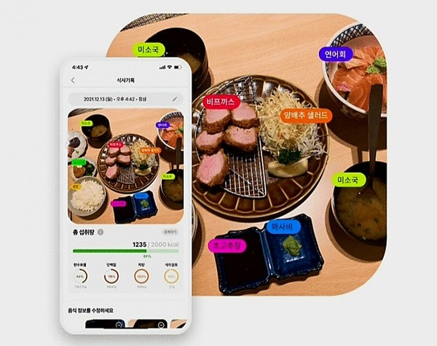
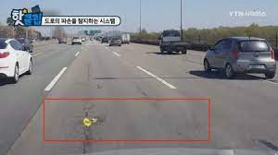
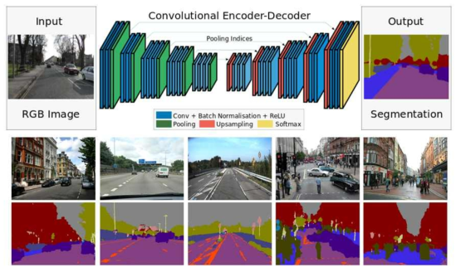
강의게시판: https://github.com/dscoool/chungbuk
인공지능은 어디에 쓰이는가?
이미지 분류 기술
푸드렌즈 – 영양소/다이어트 어플리케이션
도로포장 파손 탐지

Slide 9
강의게시판: https://github.com/dscoool/chungbuk
파이썬을 시작해 봅시다!!
Google Colab
구글 Colab
웹사이트에서 파이썬 구동
PyCharm
Pycharm
Visual Studio Code
Visual Studio Code
Jupyter extension
Anaconda
Anaconda.org 통합설치
Jupyter notebook 설치
* JUPYTER NOTEBOOK (.ipynb)파일을 실행할 수 있으면, 이외 다른 스택을 사용하셔도 상관없어요!!
* 설치참고영상:https://tv.naver.com/v/29083725

Slide 10
02
인공지능이란 무엇인가?
어디에 써먹을 수 있는가?

Slide 11
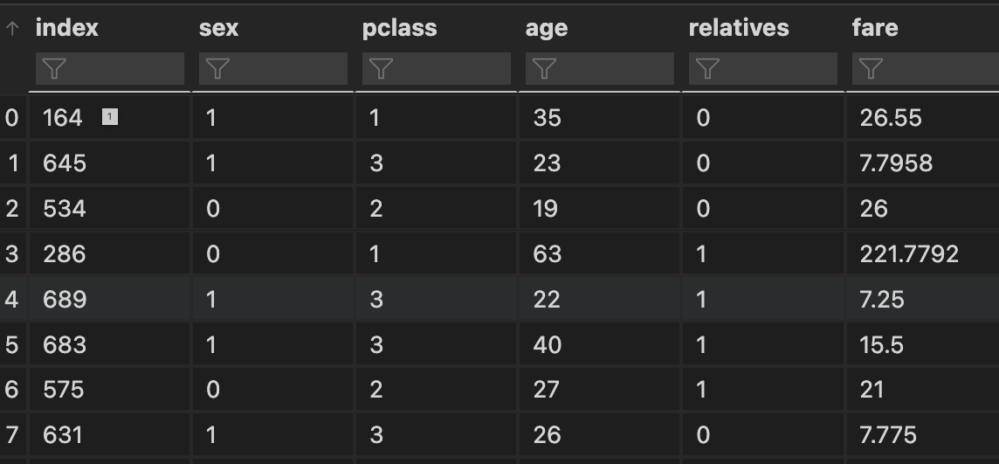
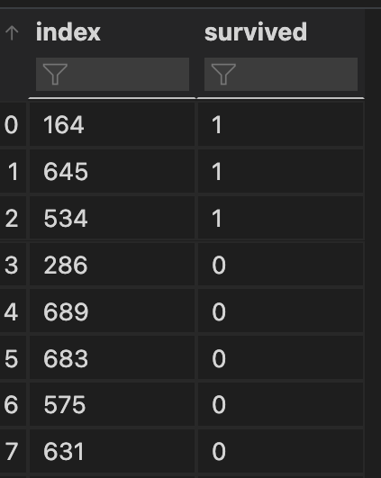
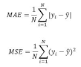
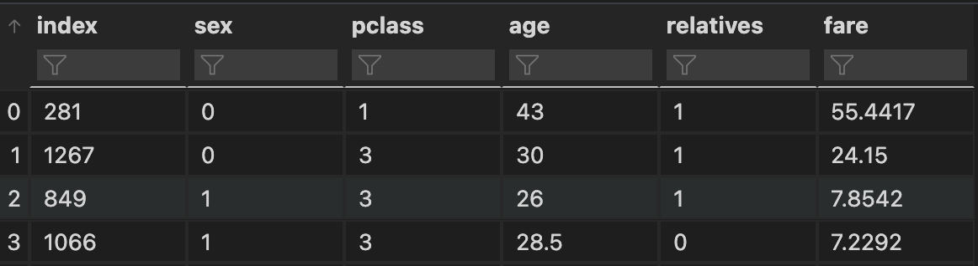
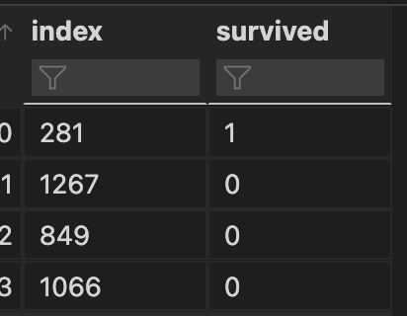
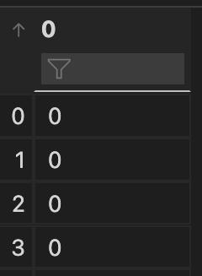
학습/테스트/검증 데이터 분할하기 [data split]
X_train
Y_train
학습용 데이터셋 train dataset
오차
이미지 전처리하기
80%
기계가 예측한
[survived] 열의 값
(prediction)
X_test
Y_test
Y_pred
테스트용 데이터셋 test dataset
20%

Slide 12
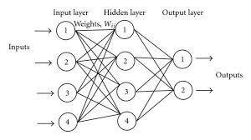
머신러닝의 원리 (Multi Layer Perceptron)
[gender]
1
[survived]
[pclass]
1 (생존)
2
30 params
6 params
[age]
30 params
75
[relatives]
0
정규화 된 값을 입력!!
[sigmoid], 1
[fare]
[relu], 5
[relu], 5

Slide 13
머신러닝의 원리 (Multi Layer Perceptron)

Slide 14
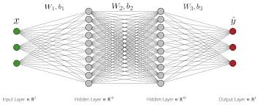
여러 개의 MLP = 인공신경망 (Artificial Neural Netowork)

Slide 15
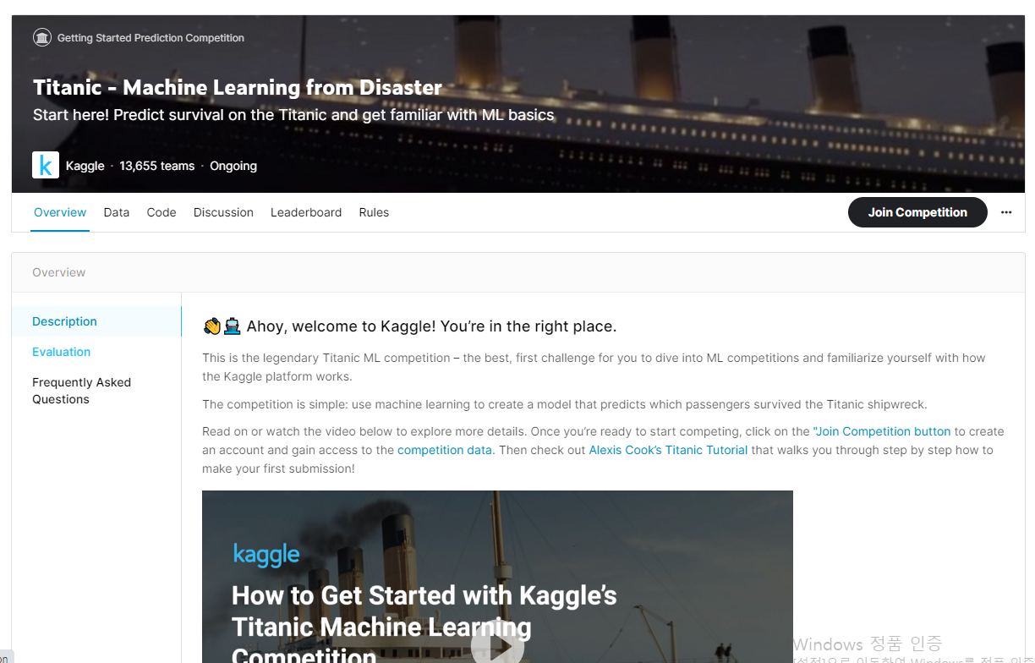
강의게시판: https://github.com/dscoool/chungbuk
파이썬 몸풀기
Numpy로 기초적인 데이터 전처리하기

Slide 16
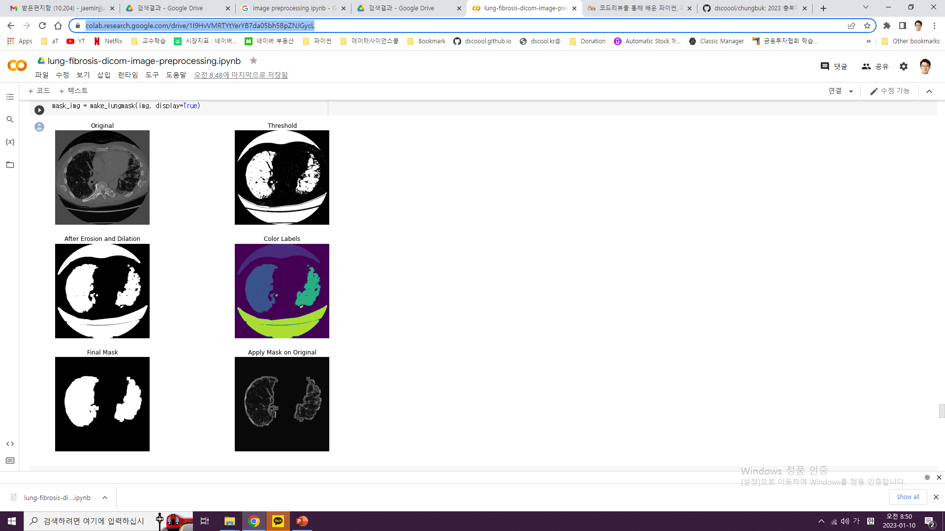
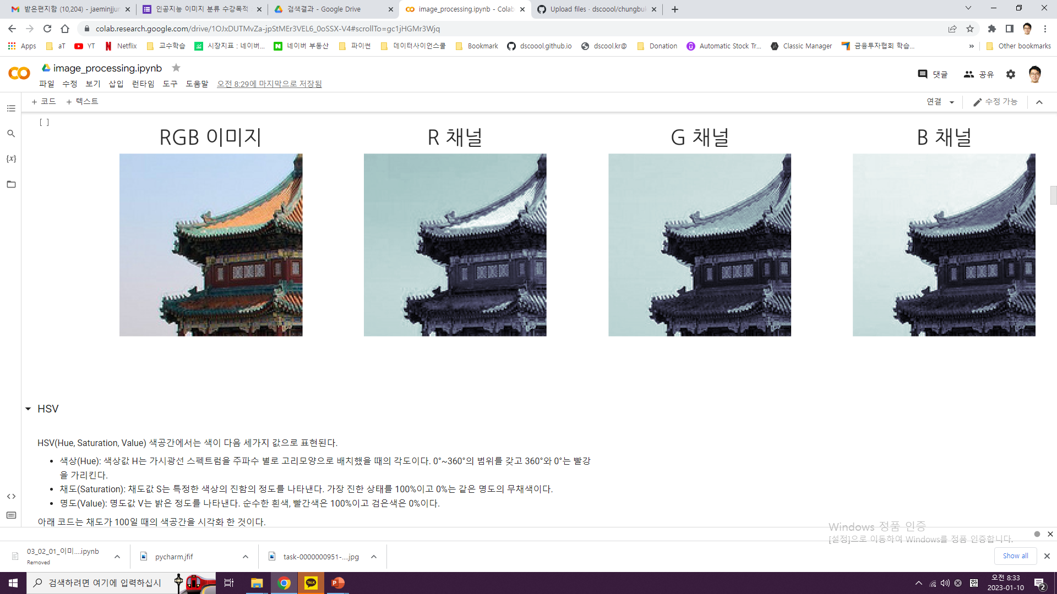
강의게시판: https://github.com/dscoool/chungbuk
이미지 데이터 다루기 및 전처리
이미지 전처리하기
파이썬 콘솔에서 이미지 데이터 불러오기

Slide 17
03
Tensorflow PyTorch

Slide 18
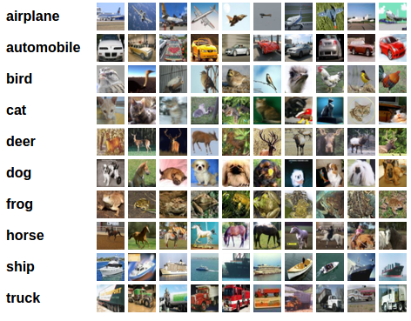
강의게시판: https://github.com/dscoool/chungbuk
Tensorflow / Pytorch를 활용한 이미지 분류 실습
참고자료: https://yceffort.kr/2019/01/30/pytorch-3-convolutional-neural-network(2)
https://ecampus.kookmin.ac.kr/mod/url/view.php?id=1278800&redirect=1
https://tutorials.pytorch.kr/beginner/blitz/cifar10_tutorial.html

Slide 19
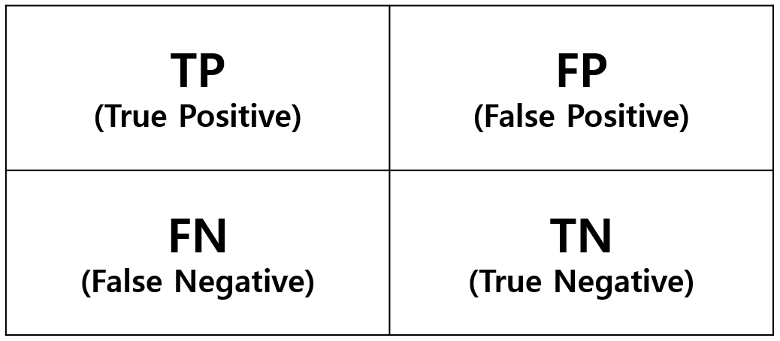

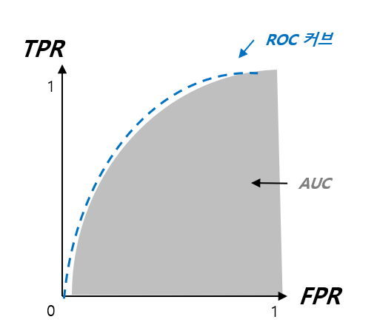
강의게시판: https://github.com/dscoool/chungbuk
모델 성능 평가 방법 소개
CONFUSION MATRIX
CROSS VALIDATION
ROC CURVE / AUC
Reference: https://deepinsight.tistory.com/173 https://s5unnyjjj.tistory.com/44

Slide 20
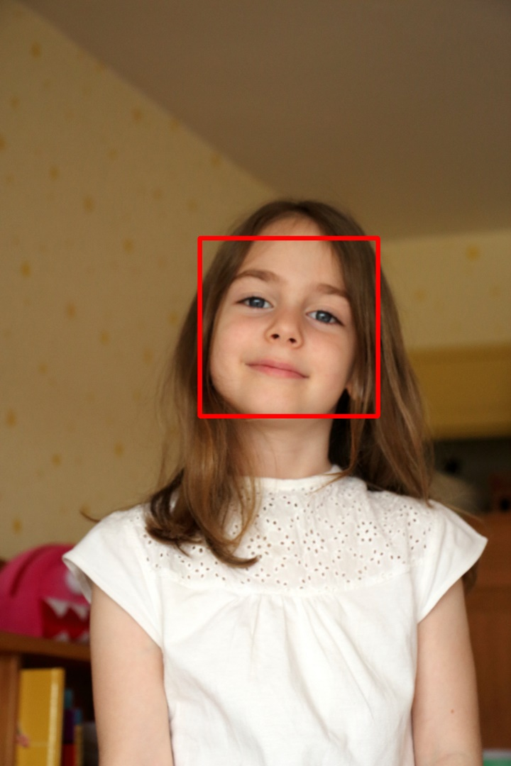
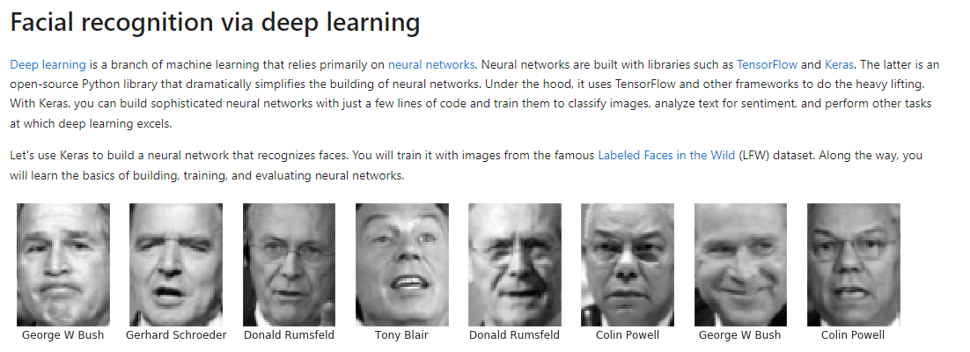
강의게시판: https://github.com/dscoool/chungbuk
OPENCV로 얼굴인식하기
(Face Detection / Face Recognition)
이미지에서 사람의 얼굴로 추정되는 부분을
네모로 추출(detect)하기
유명인 얼굴 인식하기 (Face Recognition)
http://codegongbang.tistory.com/18?category=871163

Slide 21
04
Custom dataset 구축 및 학습

Slide 22
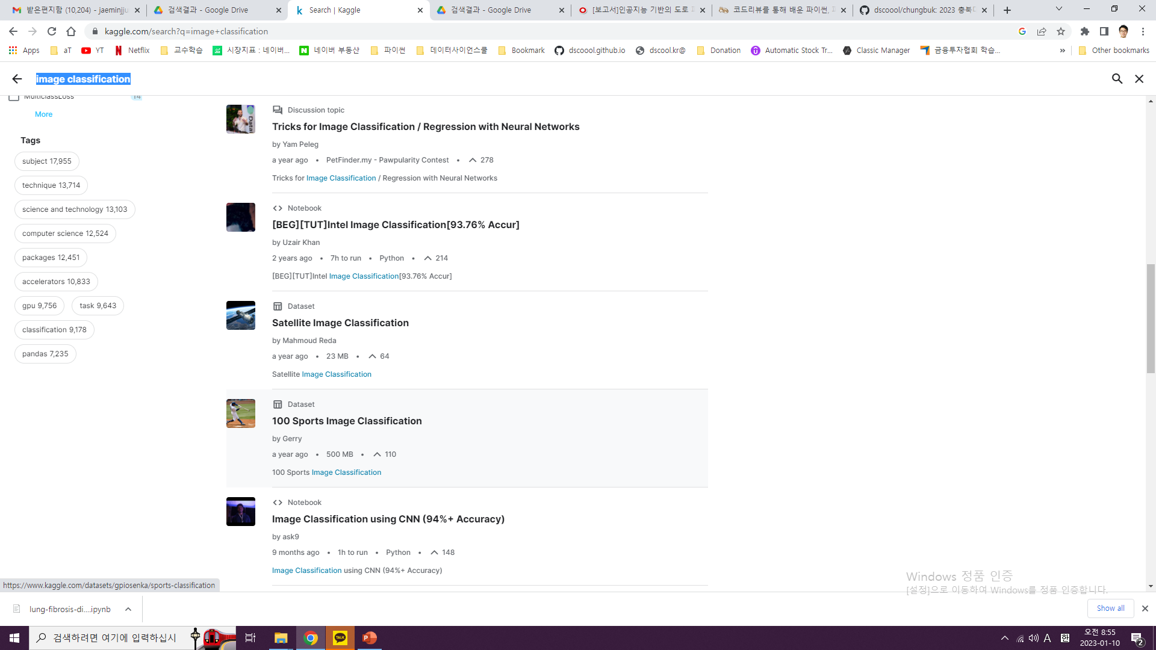
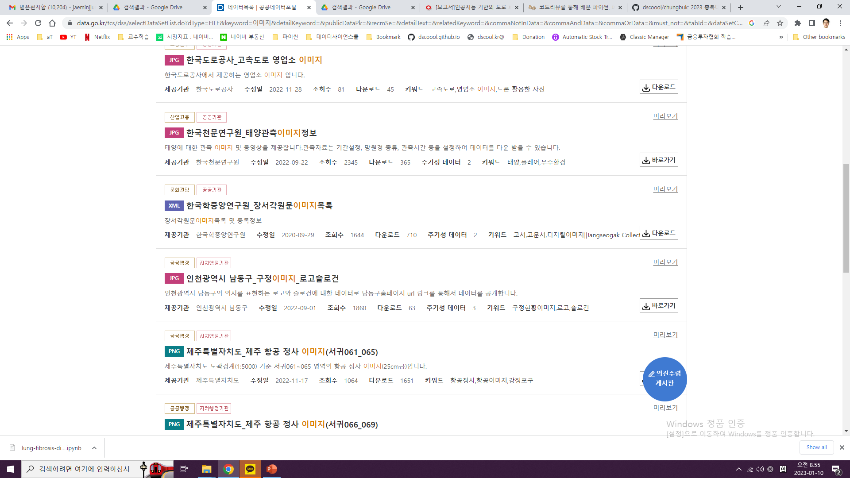
강의게시판: https://github.com/dscoool/chungbuk
Custom dataset 구축 및 학습
a. data.go.kr 또는 kaggle.com에서 데이터셋 수집하기!!
b. 데이터의 종류에 따라 학습할 모델 선정 및 학습/테스트/검증 단계 진행
c. 질의응답

Slide 23
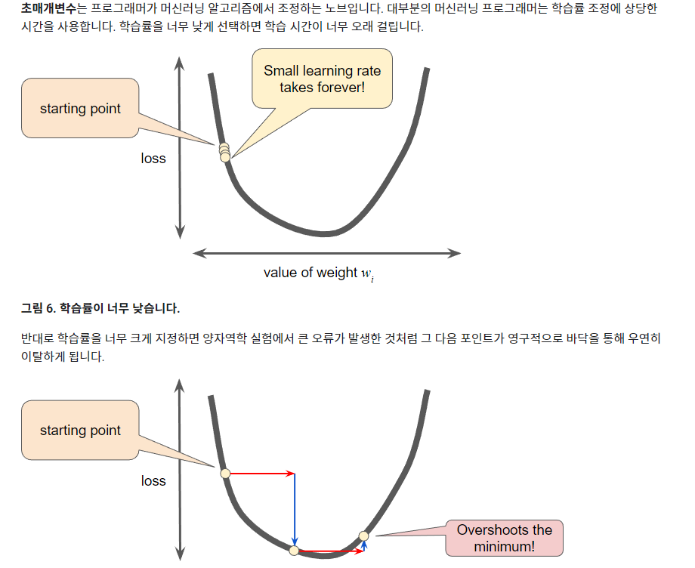
강의게시판: https://github.com/dscoool/chungbuk
모델 성능 향상 방법
머신러닝 인자 조절 방법 – 학습률(learning rate), 초매개변수(hyperparameter)
검증(validation), 한 개의 데이터셋을 여러 번 사용하기(CROSS VALIDATION)
https://www.youtube.com/watch?v=573EZkzfnZ0&list=PLlMkM4tgfjnLSOjrEJN31gZATbcj_MpUm&index=28
https://developers.google.com/machine-learning/crash-course/reducing-loss/learning-rate

Slide 24
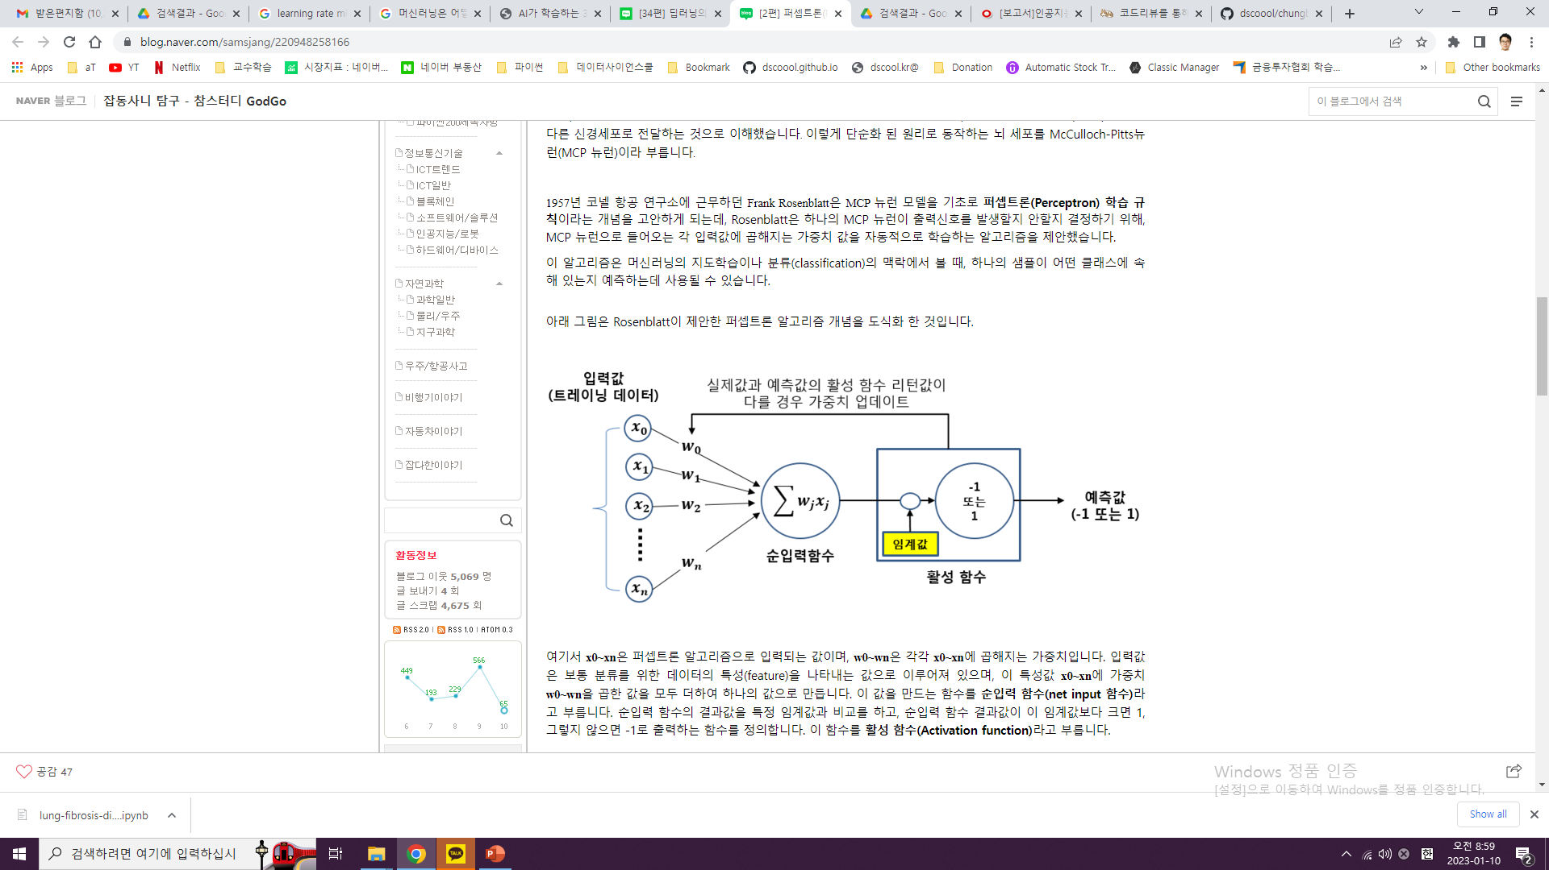
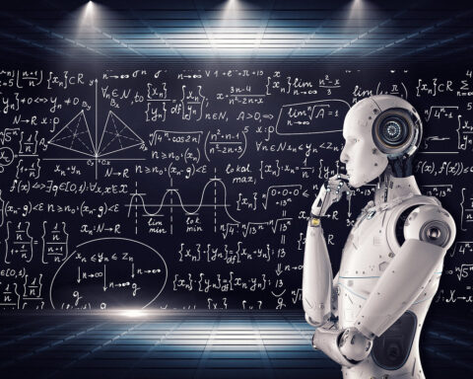
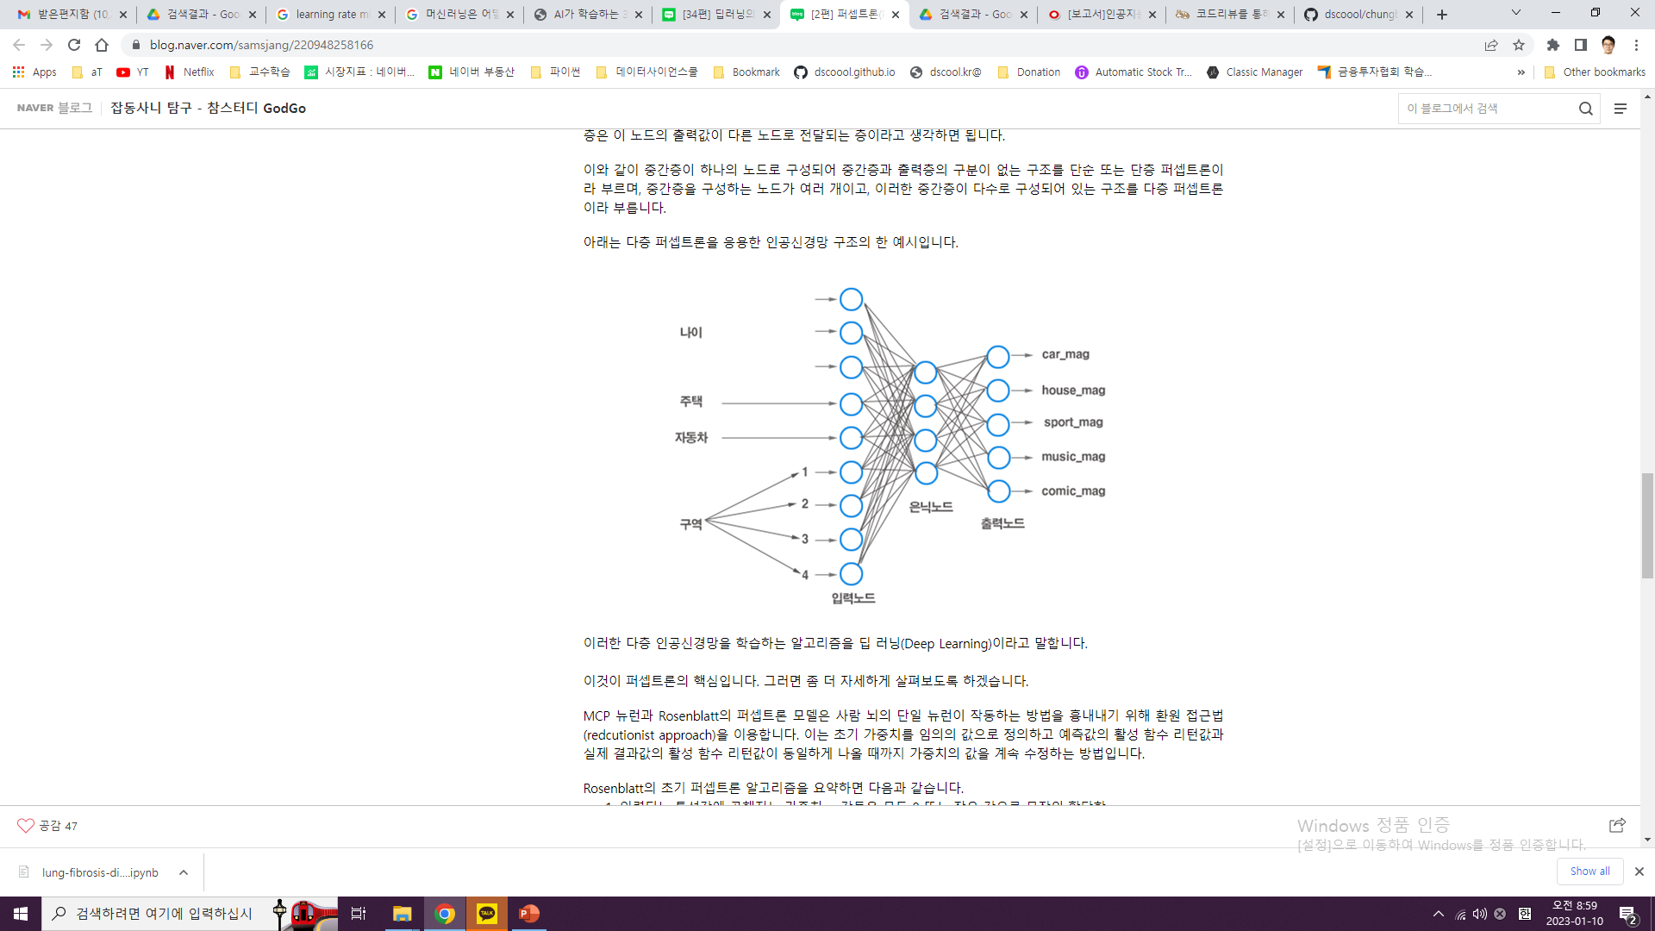
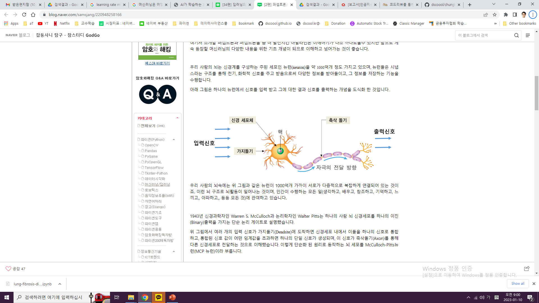
강의게시판: https://github.com/dscoool/chungbuk
머신러닝은 어떻게 스스로 학습하는가?
https://www.youtube.com/watch?v=573EZkzfnZ0&list=PLlMkM4tgfjnLSOjrEJN31gZATbcj_MpUm&index=28
https://blog.naver.com/NBlogTop.naver?isHttpsRedirect=true&blogId=samsjang&Redirect=Dlog&Qs=/samsjang/220948258166

Slide 25
05
딥러닝 모델 배포
Code Review

Slide 26
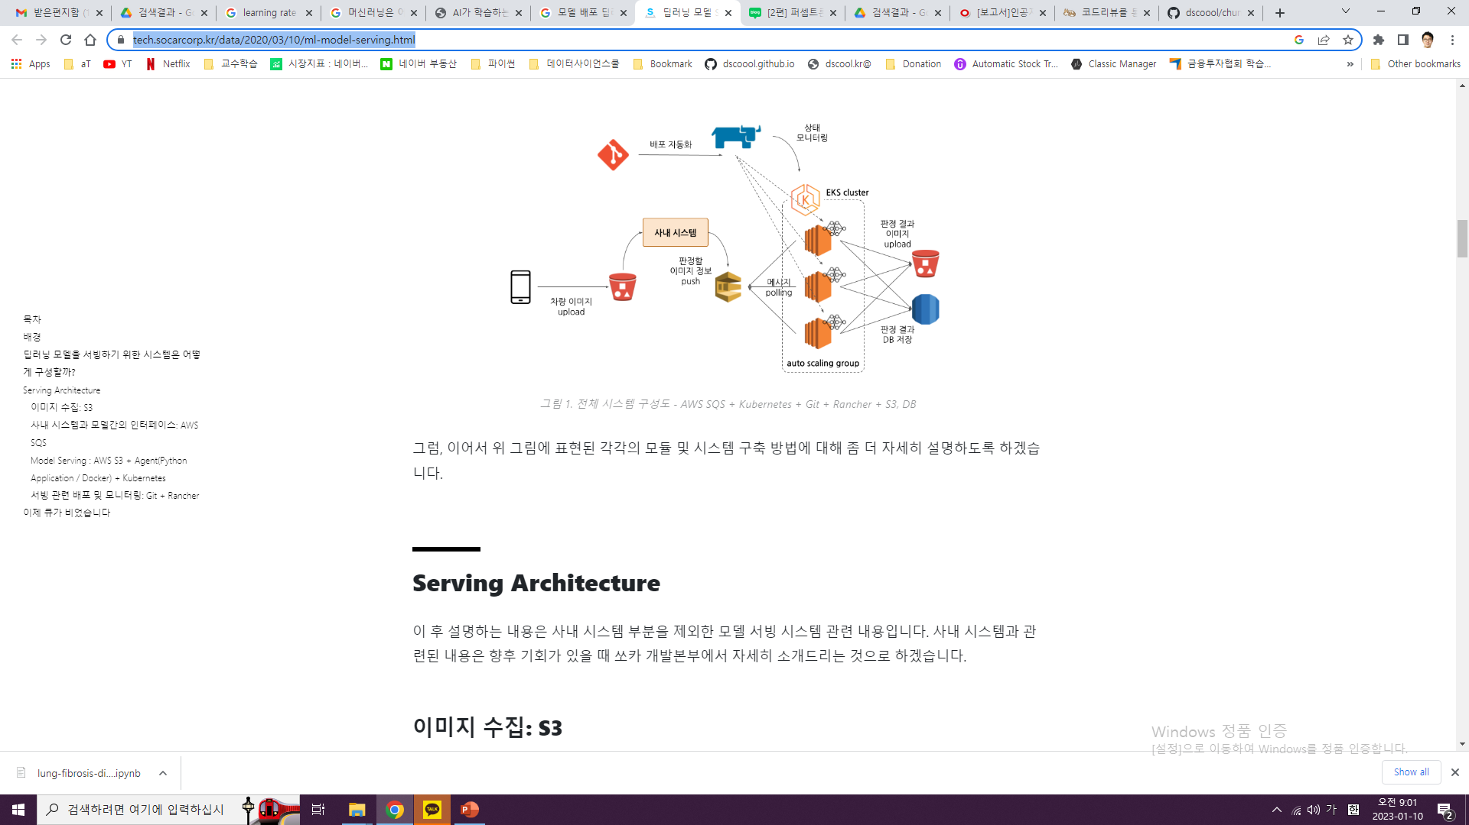
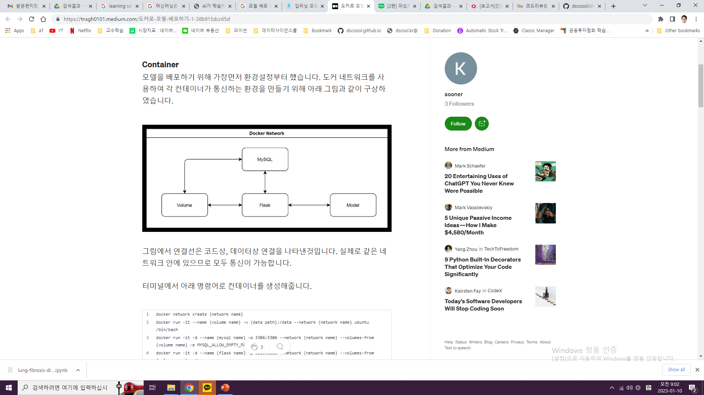
강의게시판: https://github.com/dscoool/chungbuk
딥러닝 모델 배포
AWS 배포
DB/Web 배포
https://tnsgh0101.medium.com/%EB%8F%84%EC%BB%A4%EB%A1%9C-%EB%AA%A8%EB%8D%B8-%EB%B0%B0%ED%8F%AC%ED%95%98%EA%B8%B0-1-38b915dcc65d
https://tech.socarcorp.kr/data/2020/03/10/ml-model-serving.html

Slide 27
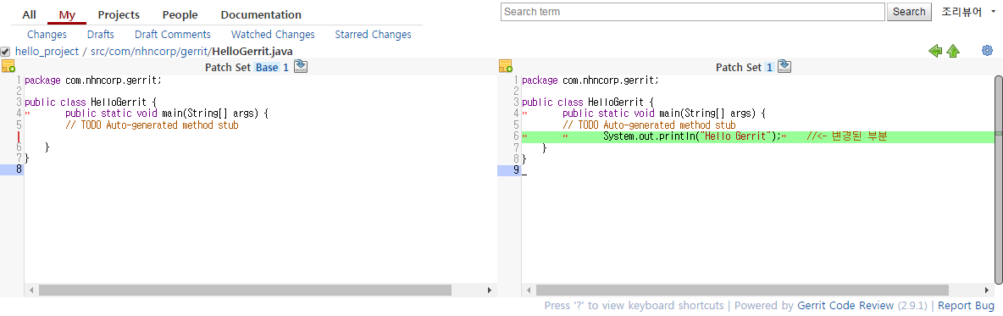
강의게시판: https://github.com/dscoool/chungbuk
Code Review
조별 코드 리뷰
Git, gerrit 등을 이용한 상호 코드 리뷰
참고자료: https://d2.naver.com/helloworld/1859580

Slide 28


Slide 29
강사 소개
정 재 민
대학 졸업 후 대기업에서 직장생활을 하며
지루하고 하기 싫은 일을 하며 밥벌이를 하다,
‘인생에서 나 자신이 원하는 재미있는 것을
해 보고 싶다＇고 생각,
런던 유학길에 올라 데이터사이언스를 배웠습니다. (2017)
이후 귀국, 인공지능 회사에서 기획/컨설팅 업무를 수행하였습니다.
저는 강사로서 수강생 여러분들의 직무, 적성, 진로, 재미, 흥미, 하고자 하는 것에 깊은 관심이 있으며,
여러분들이 자신의 내적 진로를 찾아 커리어로 성취하여 성공하도록 하겠습니다.
광주과학기술원 / 국민대학교 강사
인공지능 회사 기획인력
런던대 데이터사이언스 석사
서울대학교 재료공학부 학사
29

Slide 30
강의게시판
강의게시판: https://github.com/dscoool/chungbuk
강의게시판
강의자료는 아래 github에
업로드하도록 하겠습니다!!
https://github.com/dscoool/chungbuk
강사 이메일: jaeminjjeong@kookmin.ac.kr

Slide 31


